Slide 1
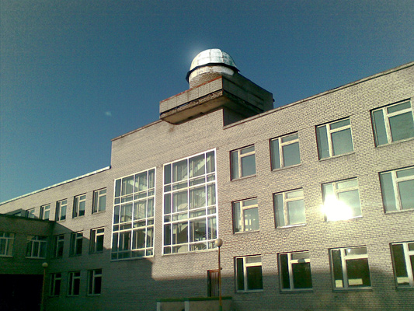
Методическая разработка на тему: «Урок самопроверки контрольных работ по математике в 5 - 6 классах как средство формирования познавательных, регулятивных, коммуникативных и личностных УУД»
Выполнила: Т.С. Харбих
учитель математики МОУ «Оболенская СОШ»
Серпуховского района Московской области

Slide 2
Цель урока самопроверки
Формирование способности учащихся к осуществлению оценочной деятельности посредством организации коррекции знаний по той или иной КРУПНОЙ теме предметного содержания

Slide 3
УМК И.И. Зубаревой «Математика, 5 класс»
Натуральные числа | § 1. Десятичная система счисления. Основные геометрические понятия (К-1) § 2. Округление чисел. Вычисления с многозначными числами (К-2) § 3. Преобразование выражений (К-3)
Обыкновенные дроби | § 1. Обыкновенные дроби. Две задачи на дроби (К-4) § 2. Сложение и вычитание обыкн. Дробей (К-5)
Геометрические фигуры | § 1. Углы (К-6) § 2. Треугольники (К-7)
Десятичные дроби и геометрические тела | § 1. Десятичные дроби Сложение и вычитание десятичных дробей» (К-8) § 2. Умножение и деление десятичных дробей (К-9) § 3. Геометрические тела (К-10)

Slide 4
Предполагаемый результат
Предметный: коррекция знаний учащихся путем сравнения их решений с карточками-эталонами, исправления допущенных ошибок и решения заданий, аналогичных исправленным
Метапредметный: получен опыт поиска сходств и различий, оценки собственных знаний и умений, использования критериев оценивания
Личностный: формируются способности к контрольной и оценочной функциям

Slide 5
Задачи урока самопроверки
Проанализировать и исправить ошибки, допущенные на уроках ЗАЧЕТА
Найти сходства и различия собственного решения и решений в карточке-эталоне
Оценить каждую из контрольных работ ЗАЧЕТА, сравнить поставленную оценку с УСТНОЙ оценкой учителя
Решить задания, аналогичные тем, где были допущены ошибки

Slide 6
Раздаточный материал на уроках ЗАЧЕТА
ЗАЧЕТ состоит из двух или более контрольных работ
Итого:
на каждом уроке ЗАЧЕТА реально «работают»
8 или 12 карточек разного вида
Каждая контрольная работа представлена в четырех аналогичных вариантах
Каждая контрольная работа состоит из пяти разноуровневых заданий

Slide 7
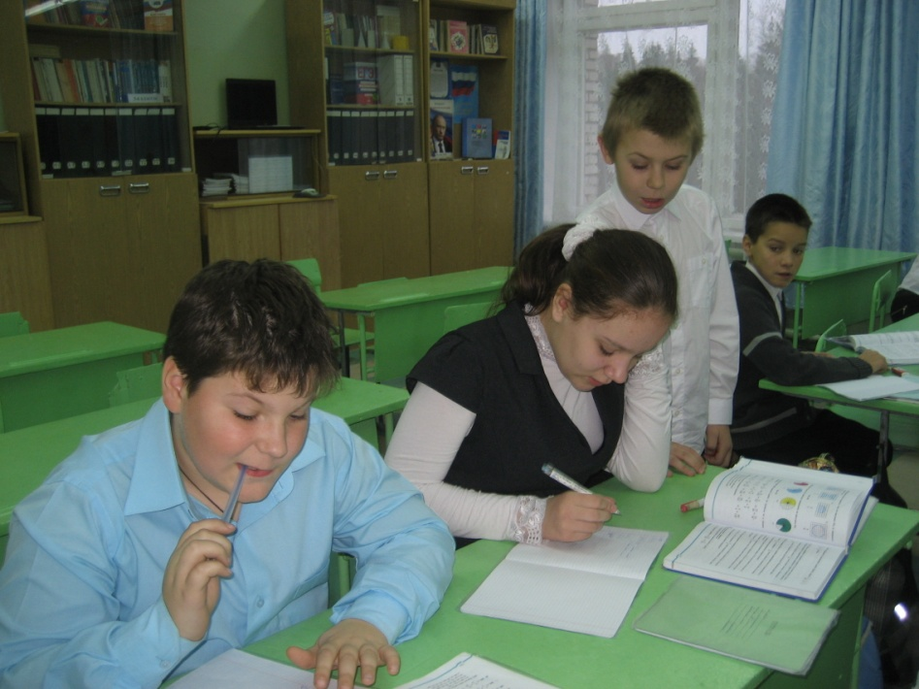
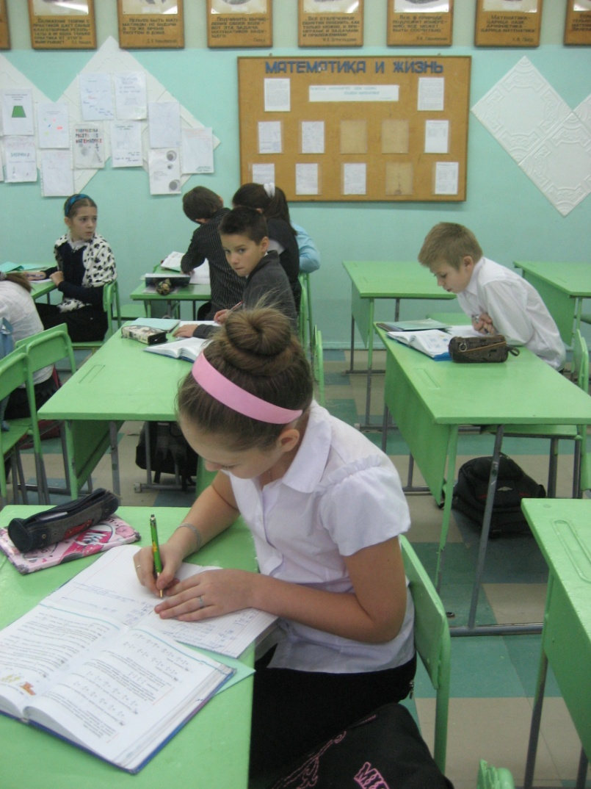
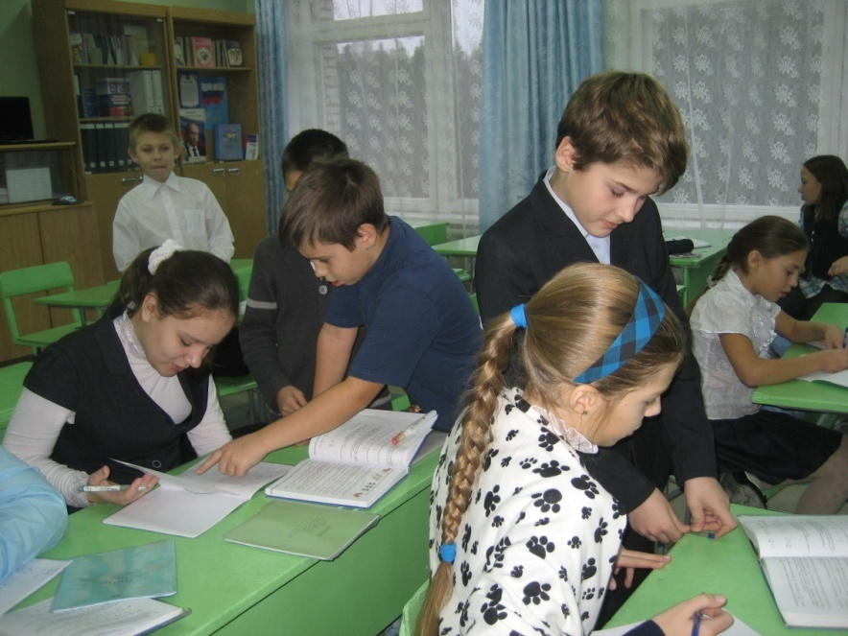
Формы работы с учащимися
Групповая
Фронтальная
Индивидуальная

Slide 8
Средства обучения вне урока самопроверки
УМК Н.Я. Виленкина, в том числе:
контрольные работы из сборника контрольных работ В.И. Жохова и Л.Б. Крайневой
УМК И.И. Зубаревой и А.Г. Мордковича, в том числе:
контрольные работы из тетради для контрольных работ И.И. Зубаревой

Slide 9
Контрольная работа № 6 Вариант 1 1. Начертите угол ABC равный 75°. Отметьте внутри угла точку О и проведите через нее прямую, перпендикулярную стороне BC. 2. В треугольнике ABC ∠А составляет 54°, а ∠C на 15° меньше. Найдите ∠B треугольника ABC. 3. Вычислите: 201 ⋅ 15 – 7042 : 14. 4. В двух мешках было 75 кг крупы. После того как из первого мешка продали 12 кг, а из второго 18 кг, в первом мешке крупы оказалось в 2 раза больше, чем во втором. Сколько килограммов крупы было в каждом мешке первоначально?
Раздаточный материал для ЗАЧЕТА № 3 по теме «Геометрические фигуры», 5 класс
Контрольная работа № 7 Вариант 1 1˚. Начертите прямоугольный треугольник ABC с острым углом 30° и постройте биссектрису этого угла. Чему равна величина образованных в треугольнике углов? 2˚. В треугольнике ABC ∠А составляет 54°, а ∠C на 15° меньше. Найдите ∠B треугольника ABC. Решите задачу арифметическим способом (по действиям, с пояснениями к действиям). 3˚. В треугольнике ABC ∠А составляет 55°, а ∠C в 5 раз меньше. Найдите ∠B треугольника ABC. Решите задачу алгебраическим способом (при помощи уравнения). 4. Вычислите: 201 ⋅ (1197 + 7042 : 14). 5. Саша живет двенадцатиэтажном доме в квартире № 333. Определите, в каком подъезде и на каком этаже живет Саша, если в доме на этаже расположено четыре квартиры.
Контрольная работа № 6 Вариант 1 1˚. Начертите угол ABC равный 56°. Проведите биссектрису этого угла, отметьте на ней точку О и проведите через нее прямые, перпендикулярные сторонам угла ABC. 2˚. Определите величину угла, 7/10 которого равны 63°. Начертите этот угол и постройте его биссектрису. 3˚. Начертите угол, градусная мера которого равна 11/18 развернутого угла. 4. Вычислите: 201 ⋅ 15 – 7042 : 14. 5. В двух мешках было 75 кг крупы. После того как из первого мешка продали 12 кг, а из второго 18 кг, в первом мешке крупы оказалось в 2 раза больше, чем во втором. Сколько килограммов крупы было в каждом мешке первоначально?

Slide 10
Средства обучения на уроке самопроверки
Индивидуальные карточки для проведения контрольных работ ЗАЧЕТА:
пять заданий,
четыре аналогичных варианта
Карточки-эталоны для сравнения решения учащегося с решением учителя
Критерии оценивания

Slide 11
Контрольная работа № 2
Вариант 1
1^{О}. Округлите до тысяч:
а) 75 860; б) 124 320.
2^{О}. Не выполняя вычислений, определите старший разряд суммы, разности произведения и частного чисел: 644 и 28.
3^{О}. Вычислите: (12 148 + 305 ⋅ 12) : 52.
4. За какое время при движении против течения реки теплоход пройдет 180 км, если его собственная скорость 16 км/ч, а скорость течения – 1 км/ч?
Один маляр за 6 часов окрашивает 72 кв м, а второму для этого требуется на 2 часа больше. Какую площадь они могут окрасить за 5 часов, при совместной работе?
Критерии оценивания
На «5» – 15-16 «+»
На «4» – 10-14 «+»
На «3» – 5-9 «+»
На «2» – менее 5 «+»

Slide 12
УМК Н.Я. Виленкина «Математика, 5 класс»
Натуральные числа | § 1. Сложение (вычитание) натуральных чисел (к-2) § 2. Свойства сложения (к-3) § 3. Умножение (деление) натуральных чисел (к-4)
Обыкновенные дроби | § 1. Сравнение обыкновенных дробей (к-7) § 2. Сложение (вычитание) обыкновенных дробей (к-8)
Десятичные дроби | § 1. Сравнение, округление, сложение (вычитание) десятичных дробей (к-9) § 2. Умножение (деление) десятичных дробей на натуральное число (к-10) § 3. Умножение (деление) десятичных дробей (к-11) § 4. Решение задач на % (к-12)
Геометрический модуль курса | § 1. Координатный луч (к-1) § 2. Решение задач на формулы (к-6) § 3. Построение углов и вычисление их величин (к-13)

Slide 13
Деятельность учителя и учащихся
Проверка учителем – дважды: ДО урока самопроверки и БЕЗ каких-либо пометок в тетрадях учащихся, а затем – повторно, ПОСЛЕ проведения урока самопроверки
Проверка учащимся – НА уроке самопроверки, КАРАНДАШОМ, с ОБЯЗАТЕЛЬНЫМ последующим сравнением с УСТНОЙ оценкой учителя
Итоги ЗАЧЕТА: две-три оценки за контрольные работы и оценка за деятельность учащегося на уроке самопроверки
Коррекция итогов ЗАЧЕТА – дважды: на уроке самопроверки и во внеурочное время

Slide 14
Правила работы на уроке (для учащихся)
Все записи на уроке – ТОЛЬКО карандашом
Ставим «+» за КАЖДЫЙ фрагмент в карточке-эталоне, подчеркнутый КРАСНЫМ цветом
Считаем количество «+», смотрим на КРИТЕРИИ оценивания на обороте карточки-эталона, ставим оценку за каждую контрольную работу ЗАЧЕТА
Сверяем собственную ОЦЕНКУ и количество «+» с ОЦЕНКОЙ учителя, корректируем самооценку
Работаем над исправлением ошибок
Выбираем КАРТОЧКУ для решения аналогичных заданий БАЗОВОГО уровня сложности

Slide 15
Условия | Результаты
1. Четкое соблюдение правил проведения урока самопроверки | Формируются регулятивные УУД: способность анализировать собственную работу, находить ошибки, устанавливать их причины оценка (сравнение с эталоном) результатов своей деятельности, весомости приводимых рассуждений анализ эмоциональных состояний, полученных от успешной (неуспешной) деятельности
2. Объединение учащихся в группы | 2. Формируются коммуникативные УУД: способность сотрудничать с учителем и одноклассниками, формулировать возникшие затруднения, обсуждать затруднения с товарищем умение договариваться, учитывать интересы товарищей по группе
3. Систематическое проведение урока самопроверки | 3. Формируются личностные УУД: положительная учебная мотивация адекватная самооценка - рост уровня учебных притязаний снижение уровня школьной тревожности
4. Укрупненная, целостная, обучающая система тематического контроля знаний учащихся 5-6 классов | 4. Формируются познавательные УУД: способность анализировать и действовать с позиции содержания предмета, устанавливать причинно-следственные связи анализ полученных результатов, сличение их с критериями анализ качества выполненной учебной деятельности синтез информации в итоговую оценку

Slide 16
Спасибо за внимание!
stratat@yandex.ru
Харбих
Татьяна Станиславовна

